Slide 1
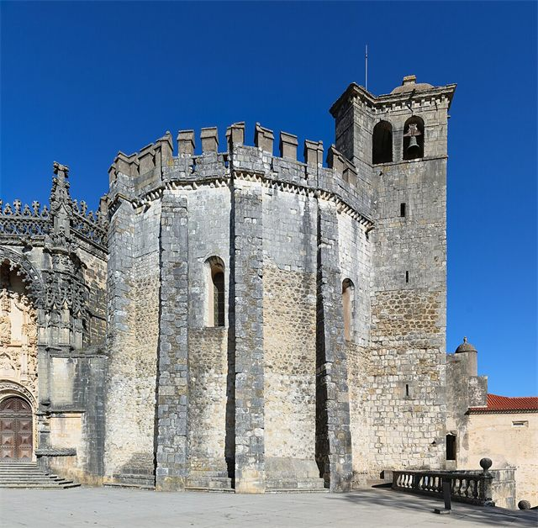
PORTUGUÊS, 1.º ANO, MÓDULO 2, LIÇÃO M2-F08, UNIDADE 3
EPI
6
Quem é, afinal, Inês Pereira?
Vítima, calculista, ou as duas coisas? Vais escrever uma apreciação crítica e defender a tua leitura.
Convento de Cristo, Tomar (fotografia de Ingo Mehling, 2022). CC BY-SA 4.0
lê, faz, leva
Lição M2-F08, Quem é, afinal, Inês Pereira?
1

Slide 2
ABRIR, CINCO MINUTOS
EPI
Escolher a frio é escolher melhor?
Lição M2-F08, Quem é, afinal, Inês Pereira?
2

Slide 3
LER
EPI
A encomenda
Escreve uma apreciação crítica (180–240 palavras) sobre Inês Pereira: descreve a personagem e a sua evolução e dá um juízo fundamentado. Podes partir da leitura ou da encenação vista na visita de estudo. É a etapa 2 do Projeto do ano, «Quem escolhe por ti», com o estudo que fazes nesse projeto: a cena que assinas, as três fontes, o teu curso. Escreve o rascunho na aula; a versão final, assinada, vai para o portefólio.
Lição M2-F08, Quem é, afinal, Inês Pereira?
3

Slide 4
O ESSENCIAL
EPI
Três coisas a fixar
1
Esta é a tarefa de avaliação que vale 25 por cento do módulo: uma apreciação crítica de 180 a 240 palavras sobre Inês Pereira, a personagem que escolhe duas vezes.
2
A apreciação crítica tem cinco partes: identifica a obra e a personagem, descreve Inês no início, descreve a mudança, aprecia com citações e fecha com um juízo.
3
Vais escrever três teses antes de escolher uma, juntar duas citações que a provem e rever o texto em voz alta antes de o assinar.
Lição M2-F08, Quem é, afinal, Inês Pereira?
4

Slide 5
VER, E COMPLETAR NO CADERNO
EPI
Completa no caderno
PARTE | O QUE FAZ | AS MINHAS NOTAS
Introdução | Identifica a obra, o autor, a data e o objeto (a personagem)
Desenvolvimento 1 | Descreve: quem é Inês no início, o que quer
Desenvolvimento 2 | Descreve a mudança: casamento, prisão, desfecho
Desenvolvimento 3 | Aprecia: juízo com argumentos e citações
Conclusão | Síntese e juízo final; atualidade
Lição M2-F08, Quem é, afinal, Inês Pereira?
5

Slide 6

AGORA NO TELEMÓVEL, QUINZE MINUTOS
EPI
Abre a lição no telemóvel
1
Lê e responde aos cartões, um de cada vez
2
No fim, o cartão extra: «Inês, como panela sem asa»
3
O percurso marca a lição como feita
pedrohfernandes-klk.github.io/​pt/​m2/​licao-m2-f08/​
Lição M2-F08, Quem é, afinal, Inês Pereira?
6

Slide 7
PAUSA: CARTÕES NO TELEMÓVEL
EPI
Três minutos, com placar
1
Na lição, toca em «Sala» e escreve o código do ecrã e uma alcunha
2
Faz os cartões que o ecrã indica
3
Quando acabares, olha para o placar
pedrohfernandes-klk.github.io/​pt/​m2/​licao-m2-f08/​
Lição M2-F08, Quem é, afinal, Inês Pereira?
7

Slide 8
SÍNTESE
EPI
Para fixar
1
O plano passa a texto parte a parte: a primeira frase junta a obra, o autor, a data e a personagem, e o fecho mostra o que a escolha de Inês diz a quem tem a tua idade.
2
A tese vem antes das provas: escolhes uma das três que escreveste e sustentas com duas citações identificadas, como «Coitada, assi hei-de estar / Encerrada nesta casa» (Inês, cena inicial).
3
O juízo faz-se com modalização apreciativa, adjetivos, advérbios e verbos de opinião, em registo formal, entre 180 e 240 palavras lidas em voz alta antes de assinar.
Lição M2-F08, Quem é, afinal, Inês Pereira?
8

Slide 9

ATÉ À PRÓXIMA AULA
EPI
No telemóvel ou no PC da escola
1
Termina o baralho da lição M2-F08 e o cartão extra
2
Espreita a lição seguinte, «Asno ou cavalo, hoje»
3
Antes de sair: foto do caderno para o portefólio
pedrohfernandes-klk.github.io/​pt/​m2/​
Lição M2-F08, Quem é, afinal, Inês Pereira?
9

